Slide 1
Réamhaisnéis
na hAimsire

Slide 2
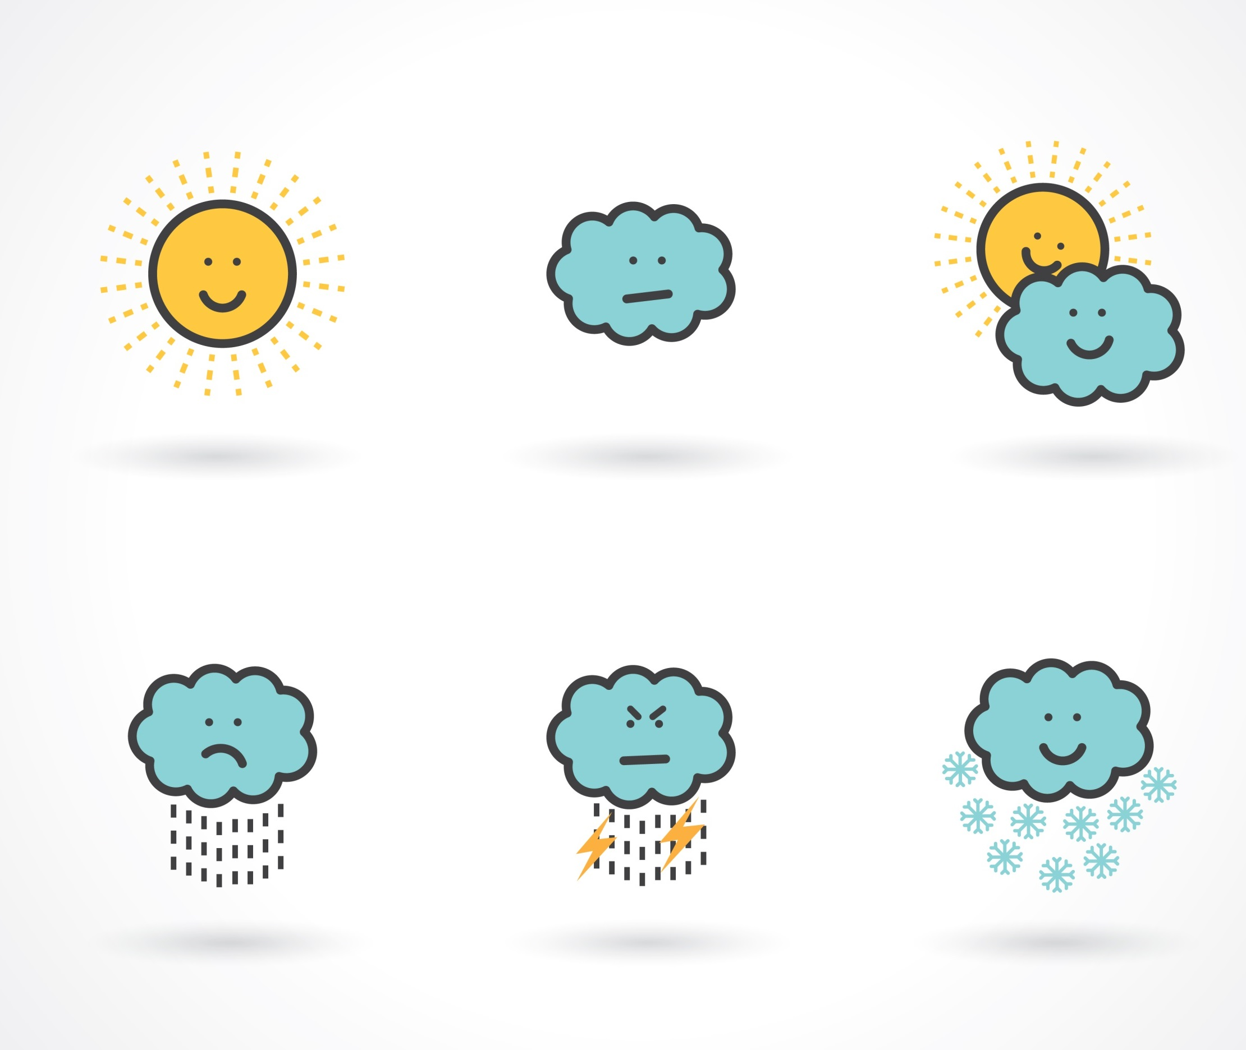
Bíonn an aimsir ag athrú an t-am ar fad in Éirinn. Athraíonn sí ó lá go chéile agus ó uair go huair fiú. Bíonn tionchar ag an aimsir ar gach duine, ar a gcuid oibre agus ar a gcuid caitheamh aimsire.

Slide 3
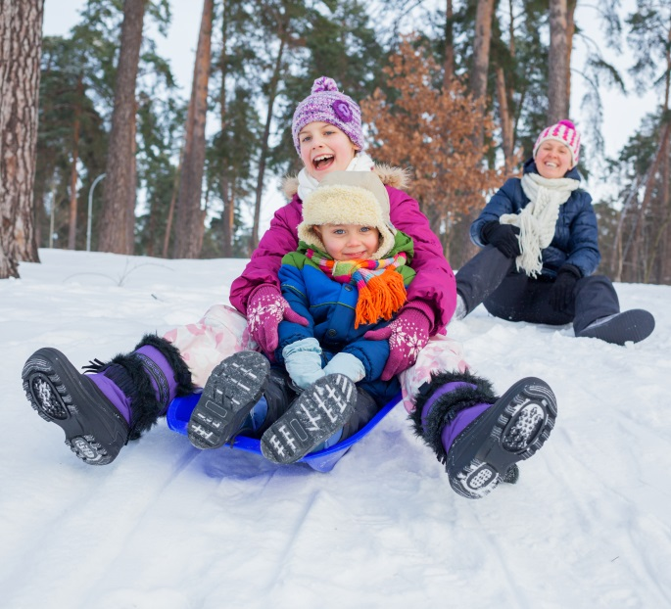
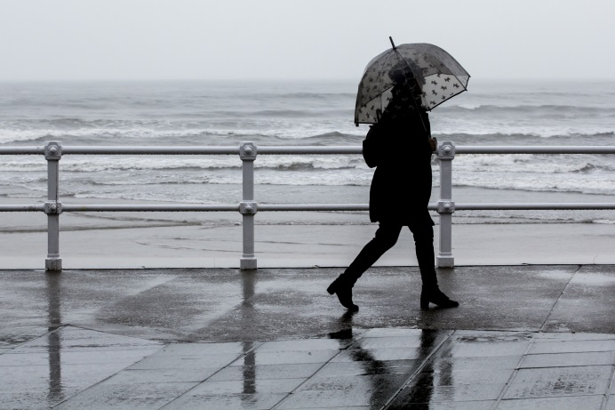
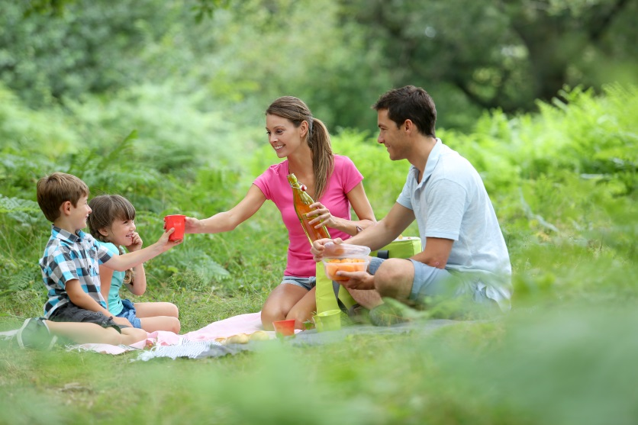
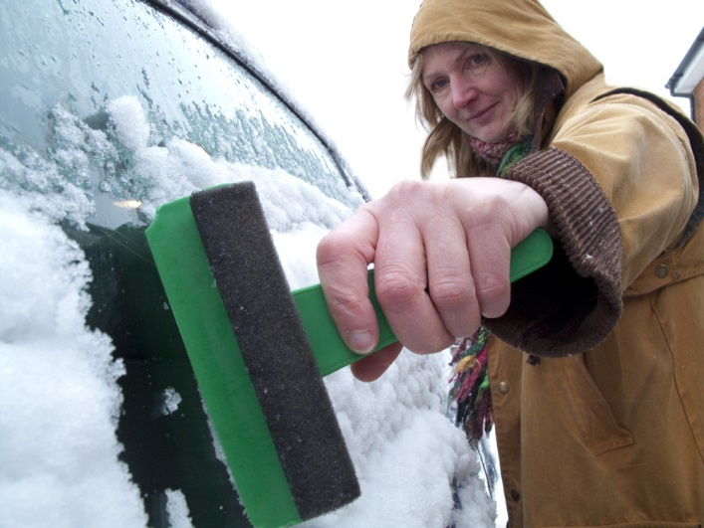
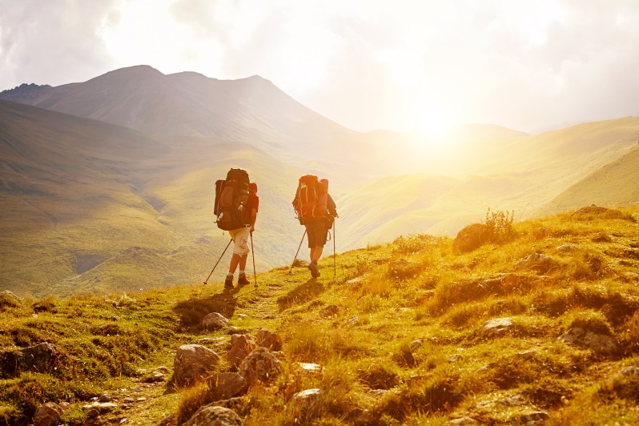
Féach ar na daoine sna grianghraif seo.
Cén bhaint atá ag an aimsir leis na rudaí atá ar siúl acu?

Slide 4
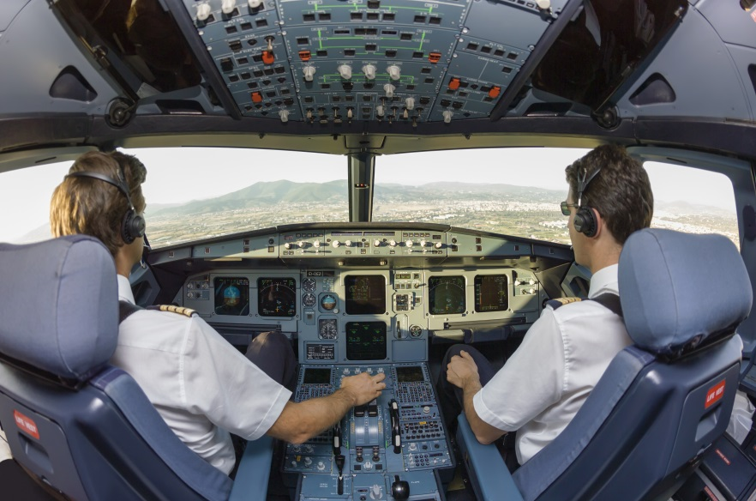
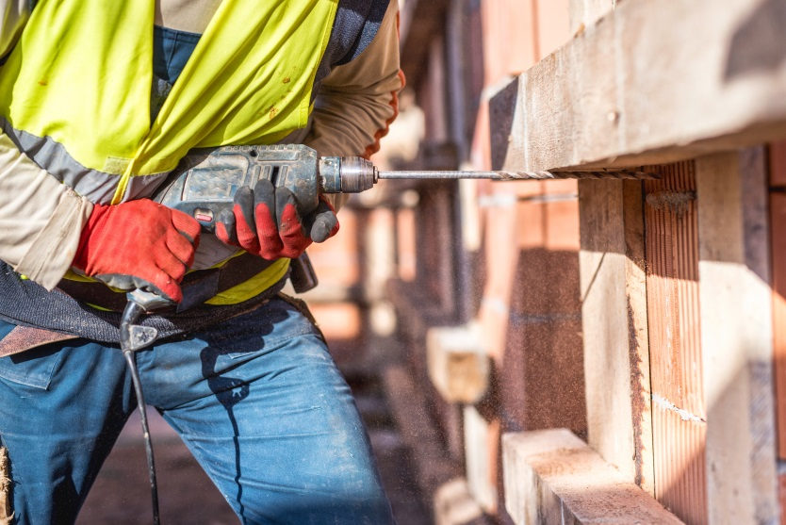
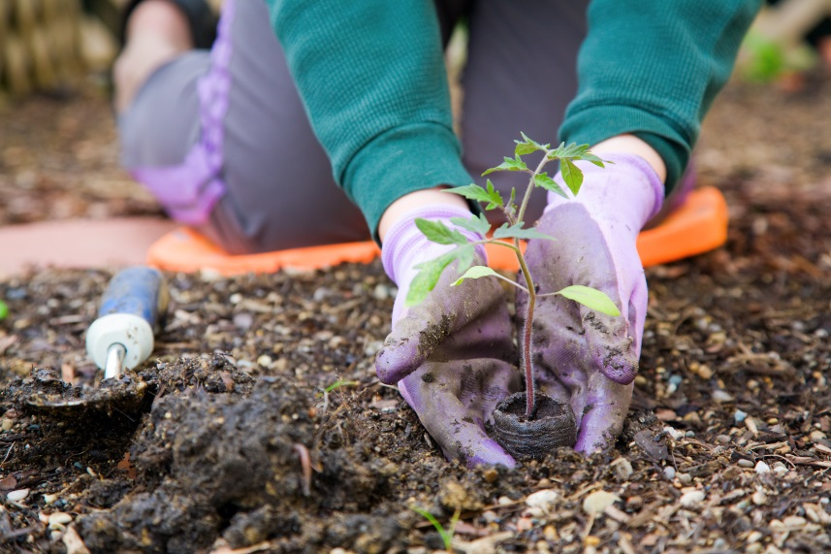
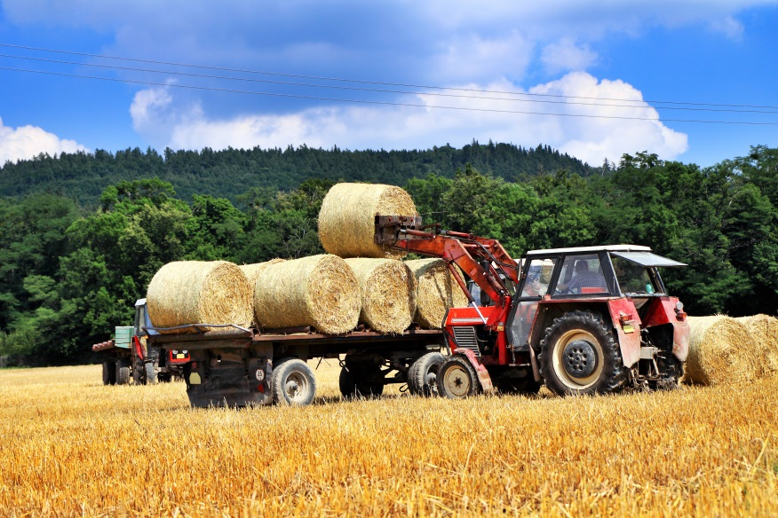
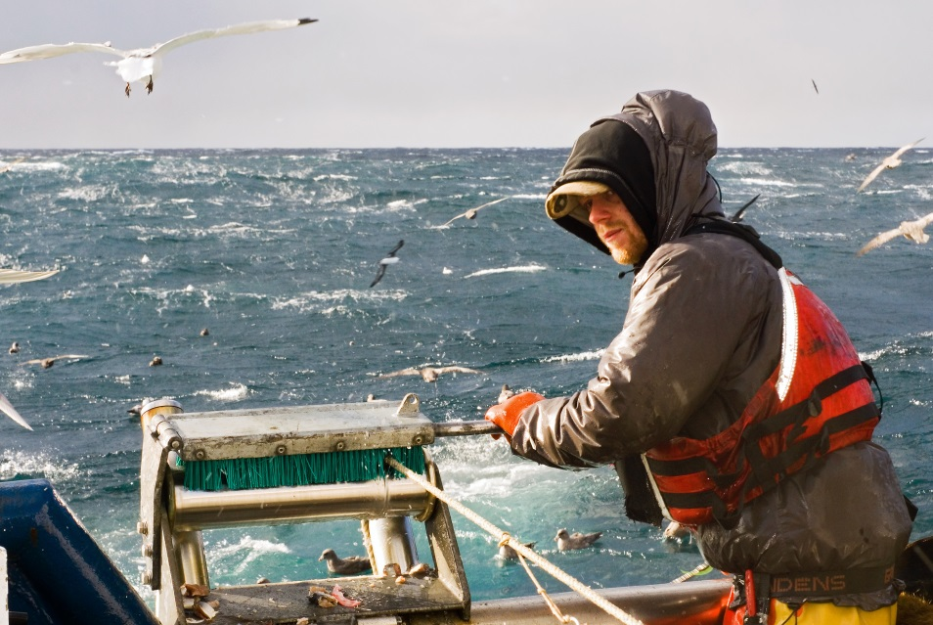
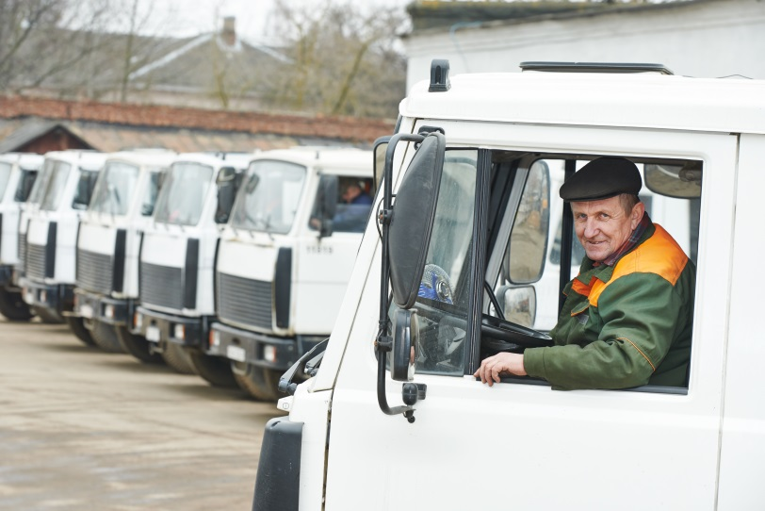
Píolóta
Tógálaí
Garraíodóir
Smaoinigh ar na bealaí éagsúla a gcuirfeadh an aimsir isteach ar a gcuid oibre.
Bíonn na daoine sna grianghraif seo ag brath go mór ar réamhaisnéis na haimsire. Cén fáth, meas tú?
Tiománaí leoraí
Feirmeoir
Iascaire

Slide 5
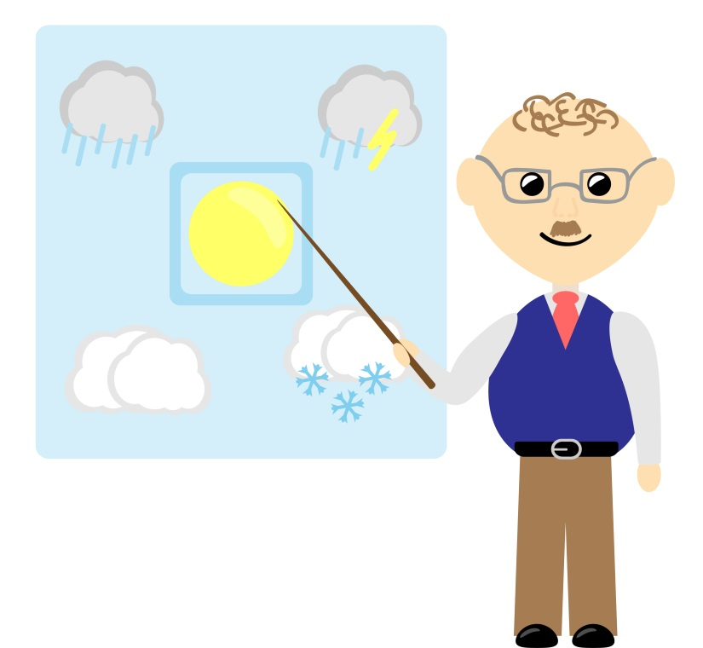
Cad is réamhaisnéis na haimsire ann?
Bíonn réamhaisnéis na haimsire le fáil ar an teilifís, ar an raidió, sna nuachtáin agus ar an idirlíon.
Tugann réamhaisnéis na haimsire eolas dúinn ar an aimsir atá le teacht. Úsáidtear léarscáil aimsire chun an aimsir i gceantracha éagsúla a léiriú.
Tugtar eolas ar ghnéithe éagsúla den aimsir i réamhaisnéis na haimsire. Seo cuid acu:
An Ghaoth
Scamaill
Teocht
Báisteach, sneachta, flichshneachta agus clocha sneachta

Slide 6
Is é Met Éireann a chuireann réamhaisnéis na haimsire ar fáil dúinne. Seirbhís Náisiúnta Meitéareolaíochta na hÉireann is ea Met Éireann.
Is éard is meitéareolaíocht ann ná staidéar ar an aimsir agus ar an atmaisféar.
Tá ceanncheathrú Met Éireann i mBaile Átha Cliath. Tá stáisiúin aimsire de chuid Met Éireann ar fud na hÉireann.
Tugtar meitéareolaí ar dhuine a dhéanann staidéar ar an aimsir. Déanann meitéareolaithe iarracht an aimsir a thuar.
Cad is stáisiún aimsire ann?

Slide 7
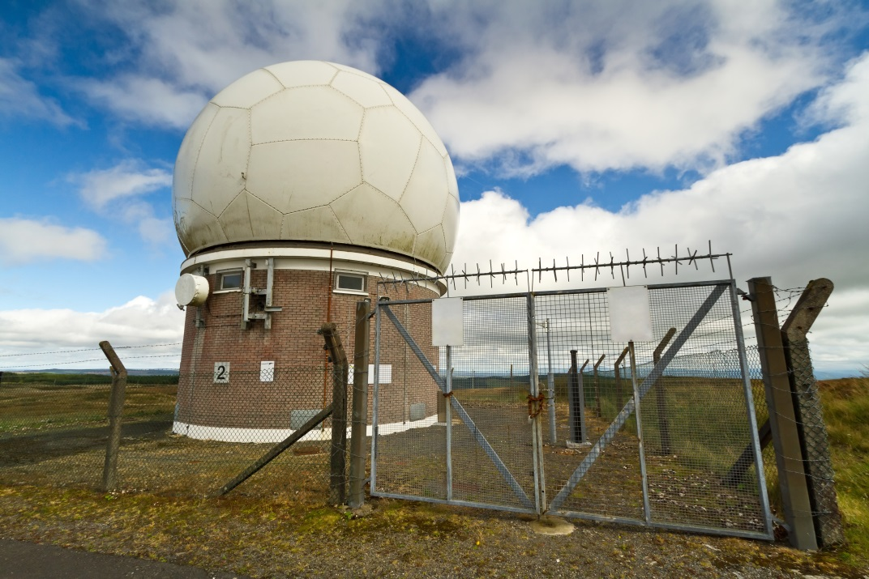
Stáisiún aimsire a thugtar ar an áit a mbailíonn meitéareolaithe eolas faoin aimsir. Úsáideann siad an t-eolas sin chun réamhaisnéis na haimsire a chur le chéile.
Cliceáil ar an nasc thíos chun léarscáil de na stáisiúin aimsire ar fud na hÉireann a fheiceáil.
Stáisiún Aimsire i Luimneach
http://www.met.ie/about/weatherobservingstations/default_ga.asp
An bhfuil aon stáisiún aimsire gar do do theach féin?

Slide 8
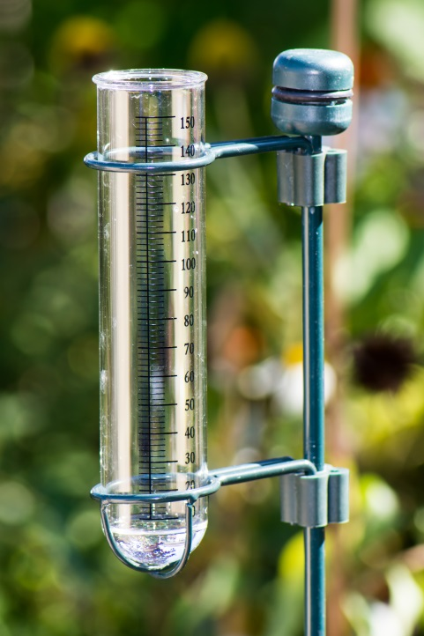
Úsáideann meitéareolaithe méadar báistí chun an méid báistí a thomhas. Is ina mhilliméadair a thomhaistear an méid báistí a thiteann.
Úsáidtear teirmiméadar chun an teocht a thomhas. Tá 20 céim C ar an teirmiméadar thíos. Seasann ‘C’ do scála teochta Celsius. Is ina céimeanna Celsius a thomhaistear an teocht.
Is mar seo a chuirtear 20 céim Celsius in iúl ar léarscáil aimsire:
20

Slide 9
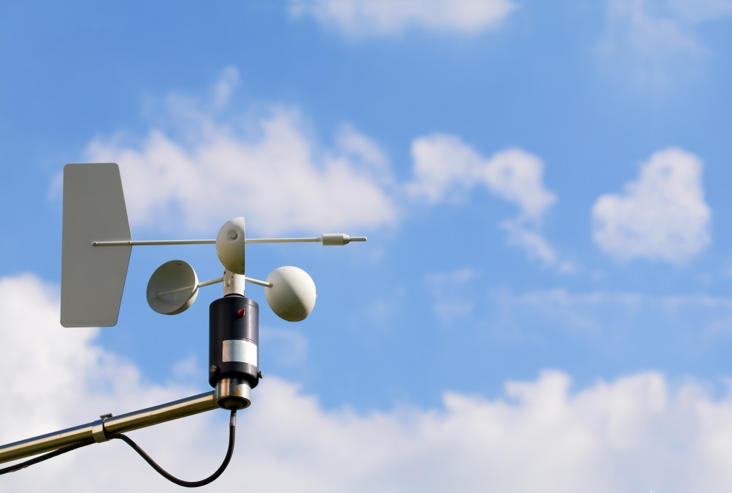
Bíonn an gléas seo in úsáid i stáisiúin aimsire de chuid Met Éireann. An bhfuil a fhios agat cén fheidhm atá leis?
Ainéimiméadar atá ann. Úsáidtear é chun luas agus treo na gaoithe a thomhas.
Coinníonn an t-ainéimiméadar cuntas ar imrothluithe sa nóiméad (RPM). Is ionann sin agus an méid uaireanta a chasann an t-ainéimiméadar thart in aon nóiméad amháin.
Athraíonn meitéareolaithe na huimhreacha sin go dtí ciliméadair san uair nó go dtí muirmhílte san uair. Is ionann muirmhíle san uair agus 1.852 km/uair.

Slide 10
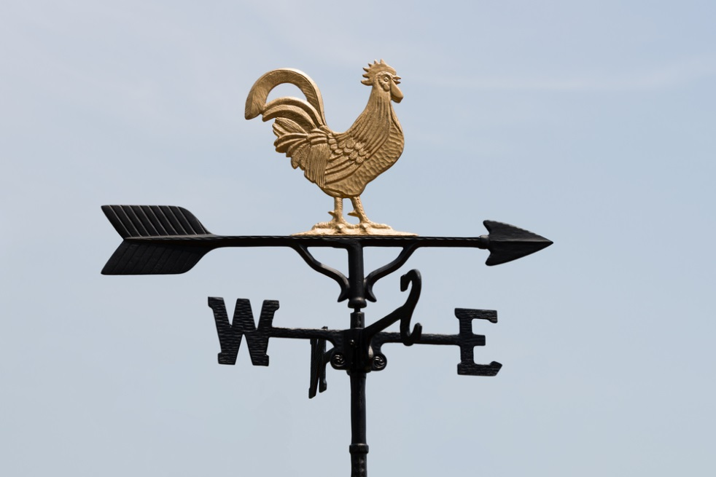
Úsáidtear eite ghaoithe chun treo na gaoithe a léiriú. Féach ar an ngrianghraf ar dheis. Cén aird as a bhfuil an ghaoth ag séideadh?
Tá sí ag séideadh ón iarthar. Ainmnítear gaoth as an aird as a dtagann sí. Mar sin, gaoth aniar atá inti sa chás seo.

Slide 11
Treo na Gaoithe
Aduaidh
Séideann an ghaoth aniar aduaidh ón iarthuaisceart.
Anoir aduaidh
Séideann an ghaoth anoir aduaidh ón oirthuaisceart.
Séideann an ghaoth aniar aneas ón iardheisceart.
Séideann an ghaoth anoir aneas ón oirdheisceart.
Séideann an ghaoth aniar ón iarthar.
Séideann an ghaoth aneas ón ndeisceart.
Séideann an ghaoth anoir ón oirthear.
Séideann an ghaoth aduaidh ón tuaisceart.
Súil Siar
Aniar aduaidh
An
tuaisceart
Aniar
An
t-iarthar
An
t-oirthear
Anoir
Anoir aneas
Aniar aneas
An
deisceart
Aneas

Slide 12
Úsáidtear comharthaí den chineál seo ar léarscáileanna aimsire de chuid Met Éireann. An féidir leat an comhartha a léamh?
Gaoth aniar atá ann. Tá luas de 17 km san uair fúithi.
Seo comhartha gaoithe. Léiríonn an tsaighead treo na gaoithe. Tá luas na gaoithe scríofa sa chiorcal.
17
An féidir leat na comharthaí thíos a léamh?
20
Gaoth aneas atá ann.
Tá luas de 20 km san uair fúithi.
10
Gaoth anoir aneas atá ann.
Tá luas de 10 km san uair fúithi.
17
Gaoth anoir atá ann.
Tá luas de 17 km san uair fúithi.
5
Gaoth aniar aneas atá ann. Tá luas de 5 km san uair fúithi.

Slide 13
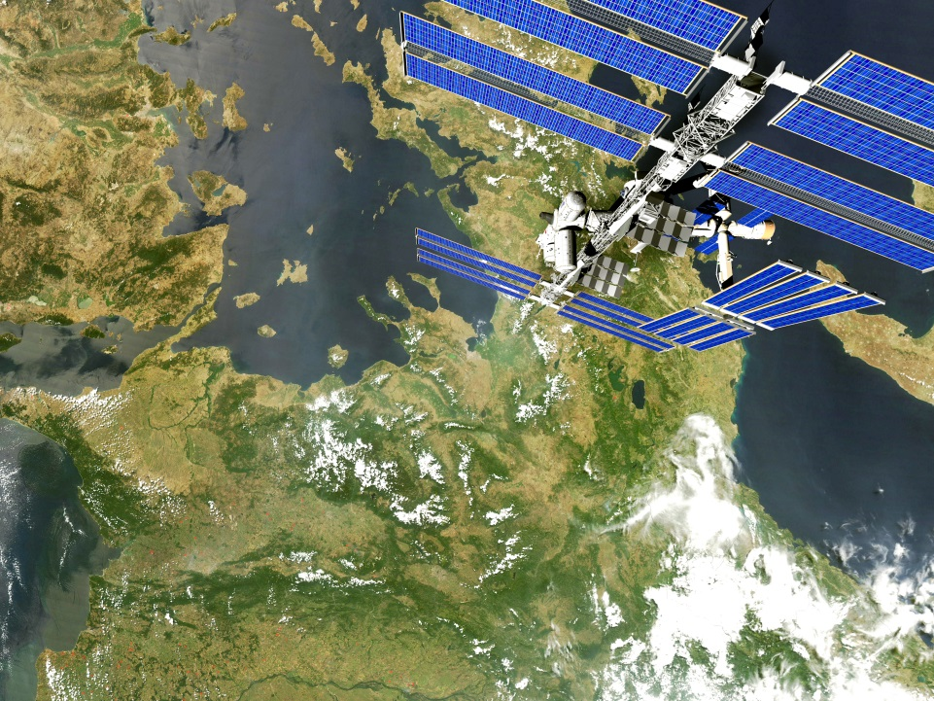
Chomh maith leis na huirlisí aimsire, úsáideann Met Éireann íomhánna satailíte chun an réamhaisnéis a ullmhú. Pictiúir den domhan ón spás atá i gceist leo seo.
Úsáideann Met Éireann radar chun báisteach a thuar. Déanann báisteach, sneachta agus clocha sneachta tonnta radair agus is féidir iad a léiriú ar léarscáil.

Slide 14
Cliceáil an nasc seo chun féachaint ar íomhá satailíte reatha d’Éirinn:
http://www.met.ie/sat/iuk-v_ga.asp
Cliceáil an nasc thíos chun féachaint ar radar báistí an lae:
http://www.met.ie/latest/rainfall_radar_ga.asp

Slide 15
Seo thíos cuid de na comharthaí a bhíonn ar léarscáileanna aimsire. An féidir leat na comharthaí a mheaitseáil leis an gcur síos ceart?
Grianmhar
Báisteach
Tréimhsí gréine
Tréimhsí gréine agus tréimhsí báistí
Scamallach
Sneachta

Slide 16
Féach ar an léarscáil aimsire agus freagair na ceisteanna seo.
40
9
11
Cliceáil ar an nasc seo chun réamhaisnéis na haimsire le haghaidh an lae inniu a fháil ó Met Éireann:
http://www.met.ie/default_ga.asp
27
16
19
35
14
Cad é an difear idir an teocht in oirdheisceart na tíre agus an teocht i dtuaisceart na tíre i gcéimeanna C?
Déan cur síos ar an aimsir i gContae Chorcaí.
Cen cúige arbh fhearr leat bheith ann de réir na réamhaisnéise seo?
Cén t-ainm a thabharfá ar an ngaoth a léirítear ar an léarscáil?
Déan cur síos ar an aimsir i gContae Dhún na nGall.
Cá bhfuil an áit is teo sa tír?
12

Slide 17
Tuairisc Aimsire
Roghnaigh cúig lá sa gheimhreadh agus cúig lá sa samhradh. Coinnigh cuntas ar luas agus ar threo na gaoithe, ar an teocht agus ar an méid báistí a thiteann gach lá le linn na tréimhse sin.
Gheobhaidh tú na sonraí is déanaí anseo: http://www.met.ie/latest/reports_ga.asp
Cláraigh na torthaí sna táblaí ar leathanach 44 den leabhar oibre.

Slide 18
Tuairisc Aimsire
Lá | Dáta | Treo na Gaoithe |  | Luas na Gaoithe |  | Báisteach | Teocht
Dé Luain
Dé Máirt
Dé Céadaoin
Déardaoin
Dé hAoine
 |  |  | Meánluas gaoithe:
 |  |  | Báisteach iomlán:
 |  |  | Meánteocht:

Slide 19
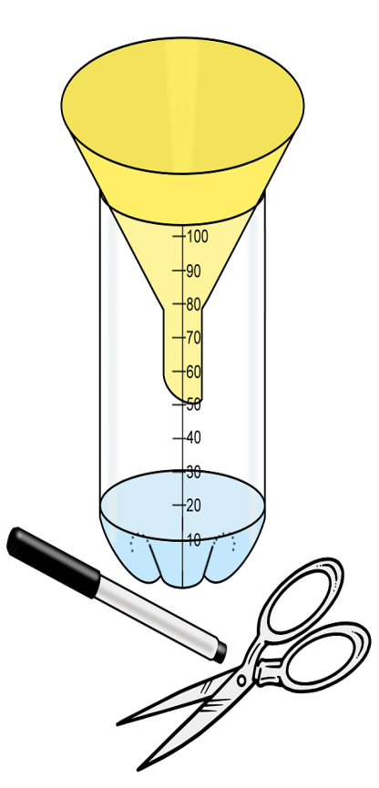
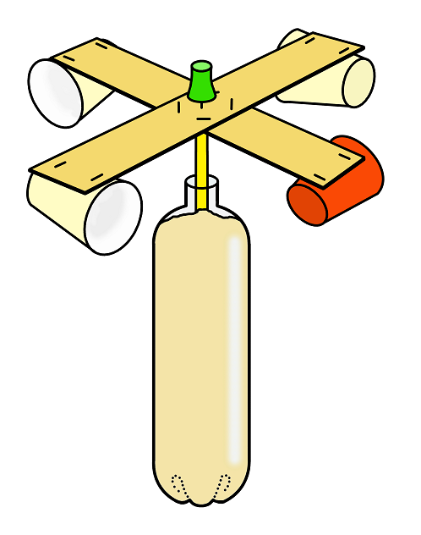
Cruthaigh stáisiún aimsire de do chuid féin! Lean na treoracha sa mhír ‘Aimsir’ in Féach Thart: Tíreolaíocht – Rang 4 chun méadar báistí agus ainéimiméadar a dhéanamh.

Slide 20
Fíor nó Bréagach?
Ráiteas | Fíor | Bréagach
Séideann an ghaoth anoir ón iarthar.
Tugtar meitéareolaí ar dhuine a dhéanann staidéar ar an aimsir agus ar an atmaisféar.
Úsáidtear eite ghaoithe chun luas na gaoithe a thomhas.
Úsáidtear teirmiméadar chun an teocht a thomhas.
Úsáidtear ainéimiméadar chun luas na gaoithe a thomhas.
Is é Met Éireann a chuireann réamhaisnéis na haimsire ar fáil in Éirinn.
Séideann an ghaoth aduaidh ón deisceart.
Tá stáisiún aimsire amháin ag Met Éireann sa tír.

Slide 21
Réamhaisnéis na haimsire le fáil as Gaeilge ag a haon an chloig gach lá anseo: http://www.tg4.ie/ga/beo/baile/
Nathanna cainte agus seanfhocail le fáil anseo: http://www.tg4.ie/ga/clair/an-aimsir/weather-terms/
Tuilleadh eolais le fáil ar na suíomhanna seo:
http://www.bbc.co.uk/schools/whatisweather/aboutweather/flash_menu.shtml
http://www.met.ie/education/default_ga.asp
Cliceáil ar an nasc thíos chun cluiche faoin aimsir a imirt:
http://www.bbc.co.uk/irish/fios/cluichiteanga/surfandweatherreport.shtml

Slide 22
Gabhaimid buíochas leis na daoine agus leis na heagraíochtaí a leanas a chuir íomhánna ar fáil do na sleamhnáin seo: Christine Warner
Íomhánna eile: Shutterstock
Rinneadh gach iarracht teacht ar úinéir an chóipchirt i gcás na n‑íomhánna atá ar na sleamhnáin seo. Má rinneadh faillí ar aon bhealach ó thaobh cóipchirt de ba cheart d’úinéir an chóipchirt teagmháil a dhéanamh leis na foilsitheoirí. Beidh na foilsitheoirí lántoilteanach socruithe cuí a dhéanamh leis.
© Foras na Gaeilge, 2016
An Gúm, 24-27 Sráid Fhreidric Thuaidh, Baile Átha Cliath 1

